Slide 1
MANUAL USUARIO
QNK Music

Slide 2
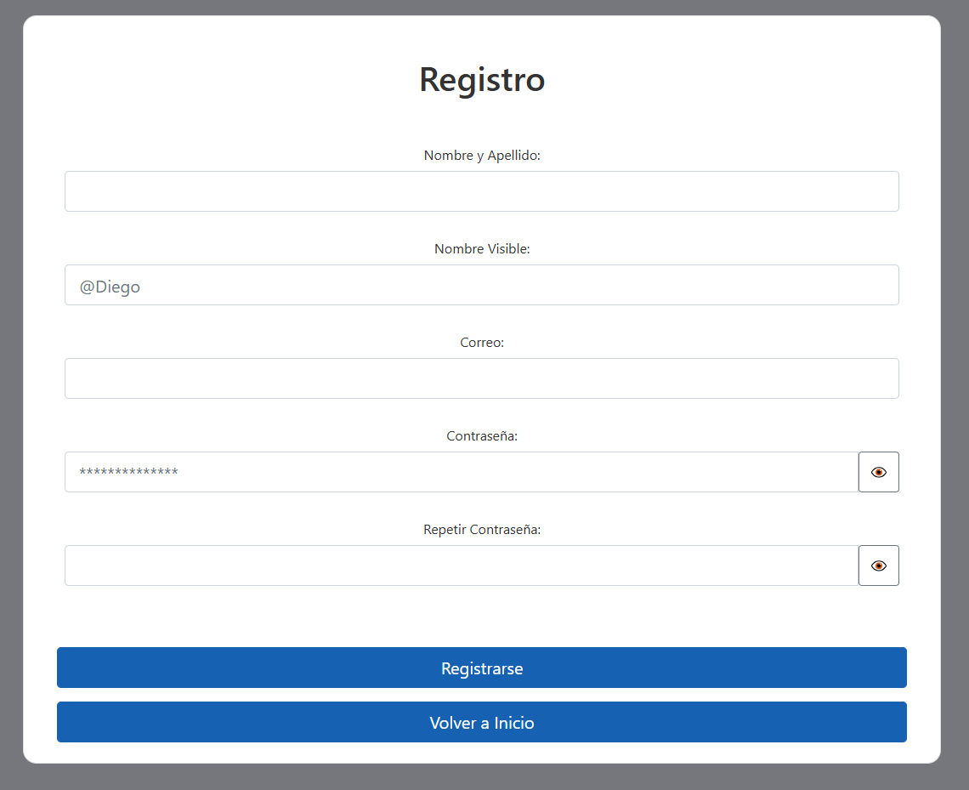
Registro

Slide 3
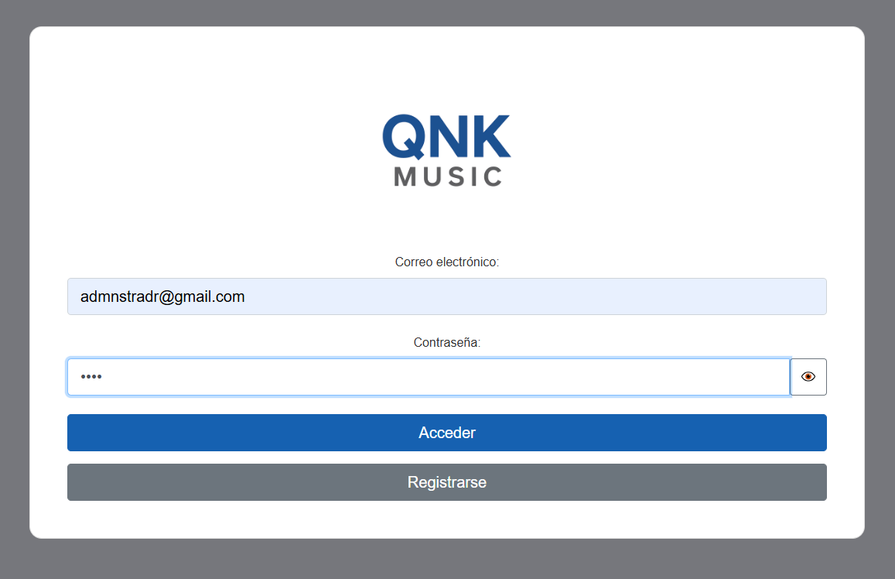
Login

Slide 4
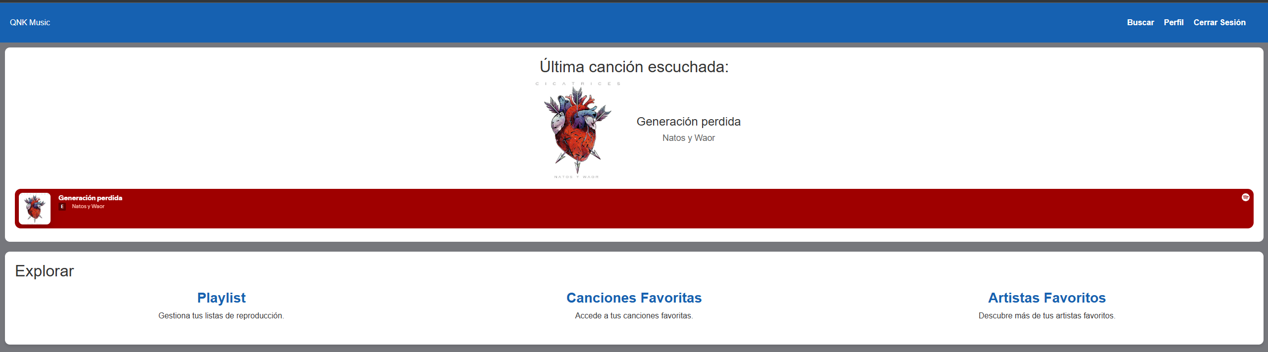
Inicio
Si es la primera vez que acecemos, no se mostrará ninguna canción, si no se mostrará la última escuchada

Slide 5
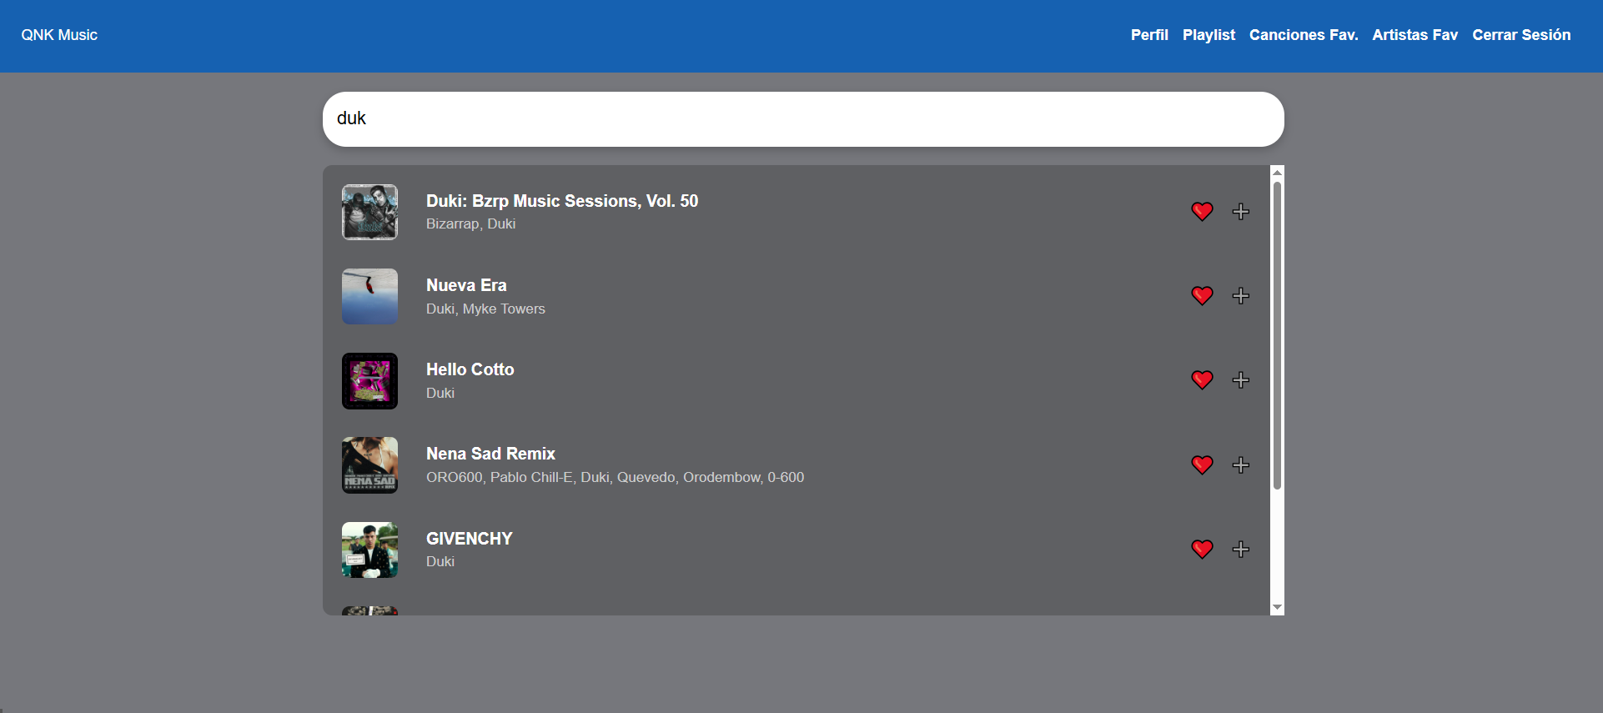
Buscar
Desde aquí podremos guardar canciones en playlist(+), favoritos(corazón) o reproducirlas

Slide 6
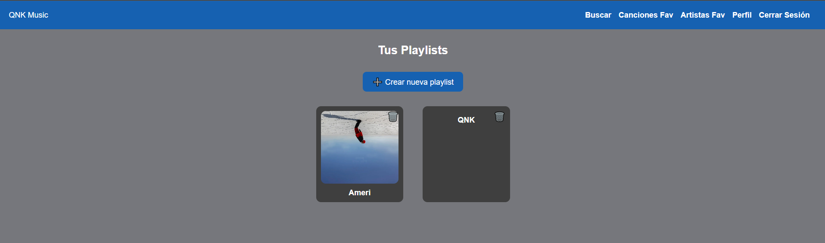
Playlist
Visualizaremos todas las playlist creada, además de poder crear nuevas o eliminarlas

Slide 7
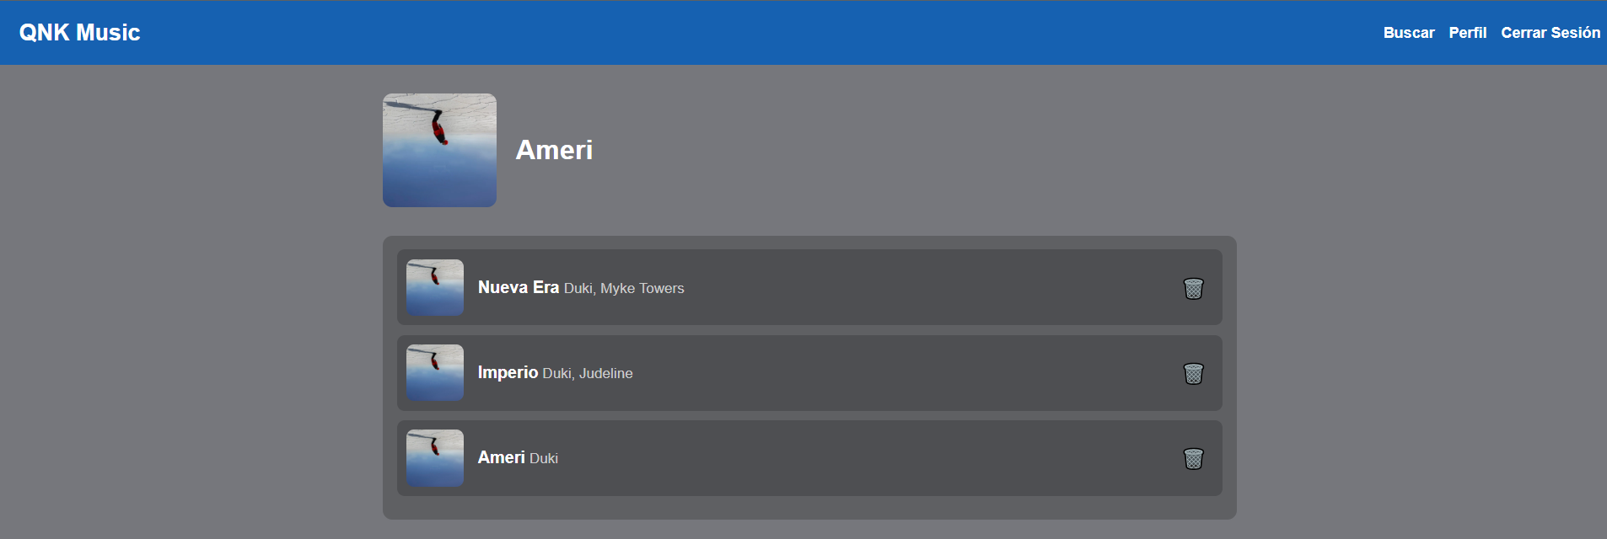
Cotenido playlist
Podremos visualizar y eliminar canciones de la playlist

Slide 8
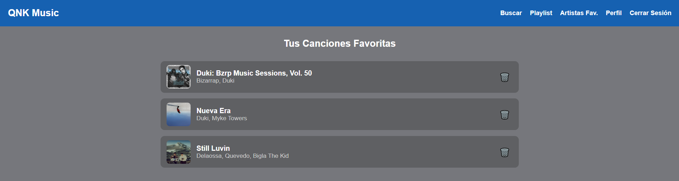
Canciones favoritas
Podremos visualizar las canciones favoritas, reproducirlas y eliminarlas

Slide 9
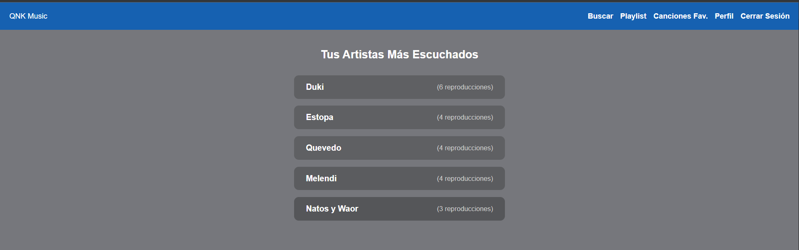
Artistas favoritos
Podremos ver los 5 artistas mas escuchados y con un click buscar canciones suyas

Slide 10
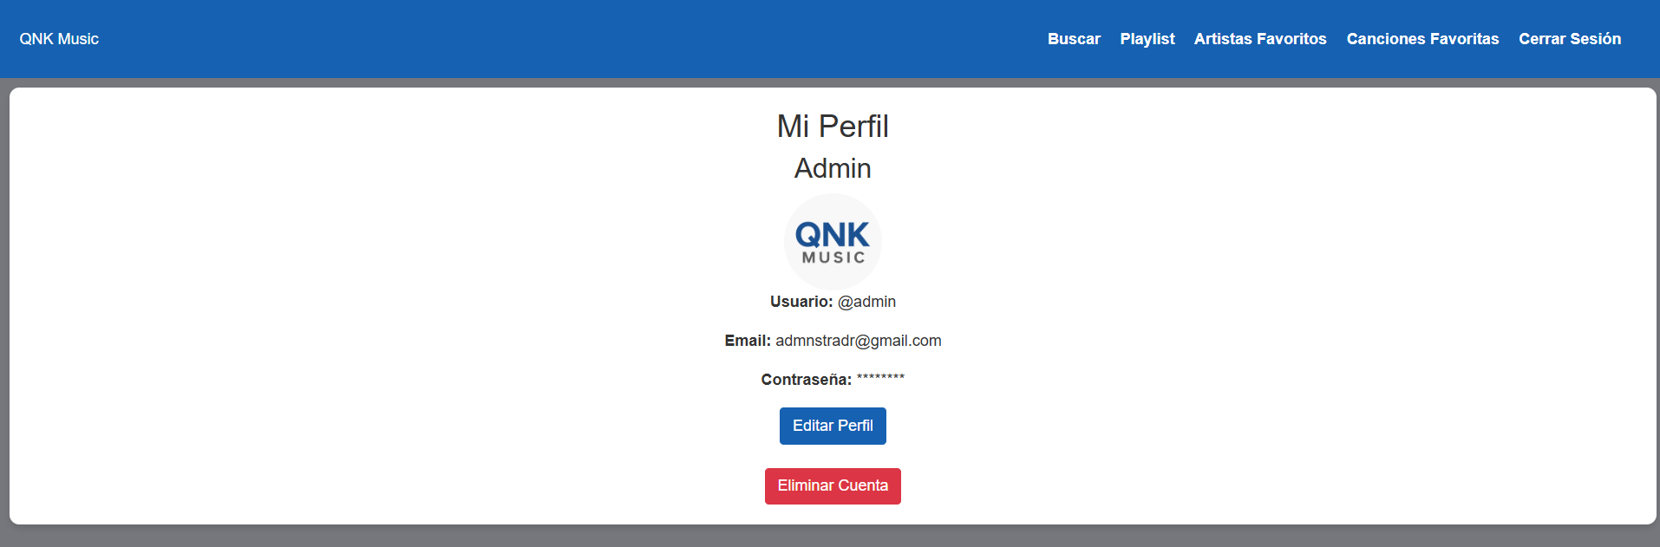
Perfil
Podremos modificar nuestros datos o eliminar la cuenta

Slide 11
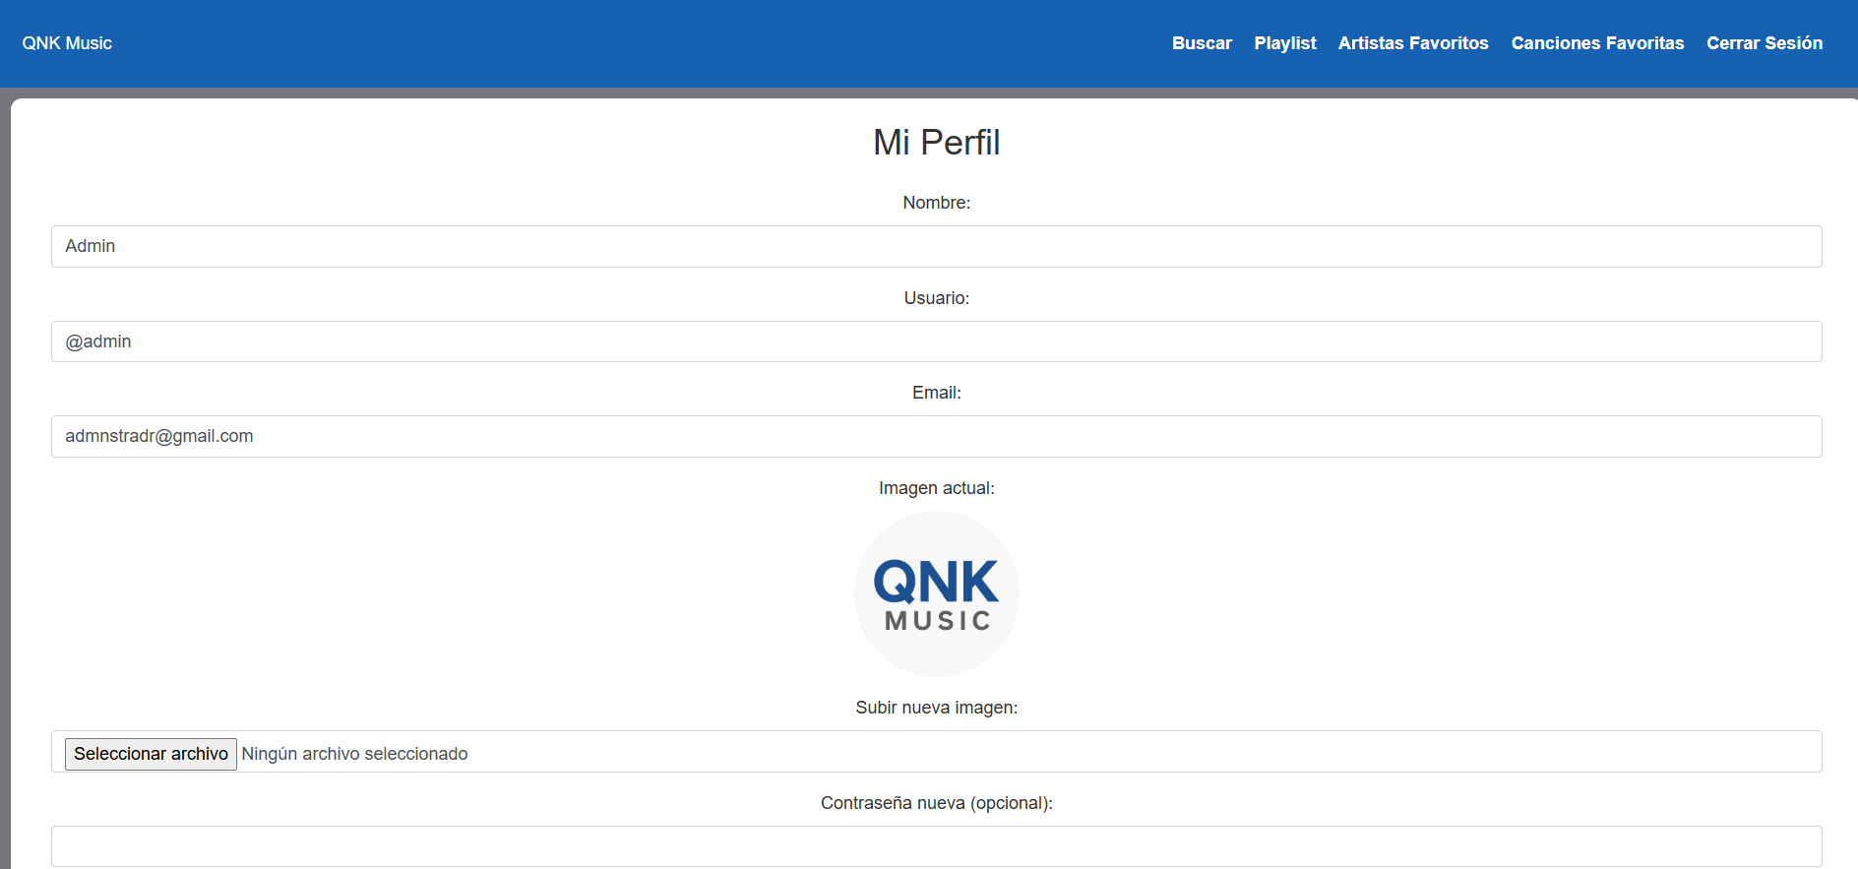
Editar perfil
Datos que podremos modificar del perfil

